Slide 1
Математика древних и средневековых алгоритмов или Традиции в математическом образовании и проблемы современного образования
Жаров Валентин Константинович
доктор педагогических наук, профессор,
Московский университет МВД России им. В.Я.Кикотя

Slide 2
Тезис первый
История математики может рассматриваться как история развития математического мышления. По определению Г.Вейля математическое мышление-функциональное мышление в специальной среде. Понятие среды трактуется им широко (не только абстрактная, но и как физическая)

Slide 3
Тезис Второй
Математика и математическое образование связанные по существу понятия, если следовать У. Клиффорду. (диффузия сред)
Тезис Третий
На момент окончания «Золотого века» алгебры (конец XIV в н.э.) по Березкиной Э.И. математическое знание в древнем и средневековом Китае насчитывало примерно 1700 лет

Slide 4
Традиционная математика
Под традиционной математикой понимаем - систему предметных задач, универсальную знаковую систему и совокупность правил вывода
Обратимся к источникам. До указанного срока (XIV в н.э.), по академическому изданию АНК (Пять томов), в Первом томе 28 трактатов

Slide 5
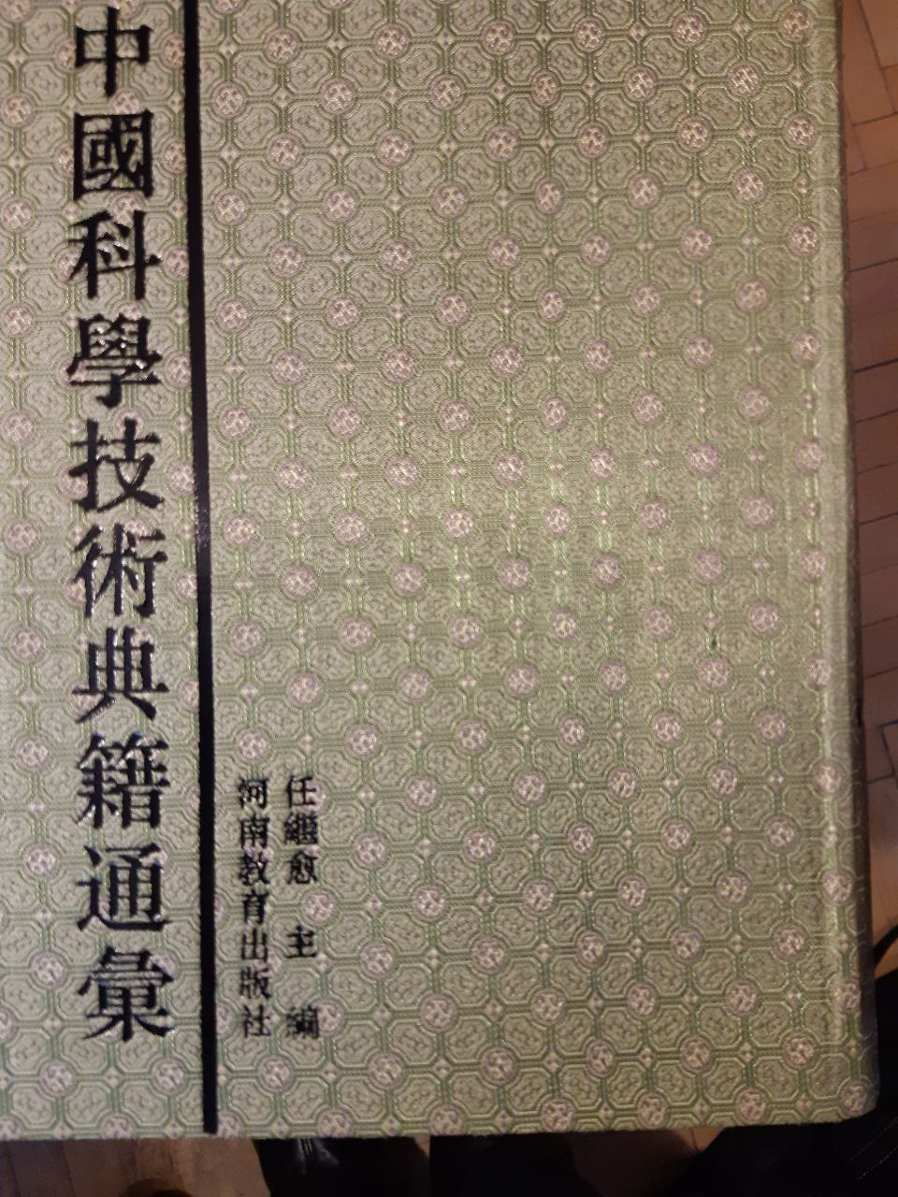

Slide 6
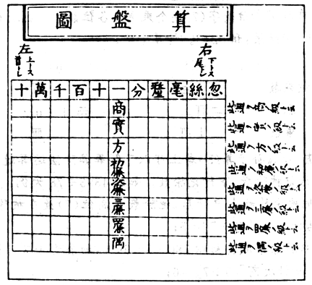
Два примера традиционных математический систем Пример 1 Суань пан

Slide 7
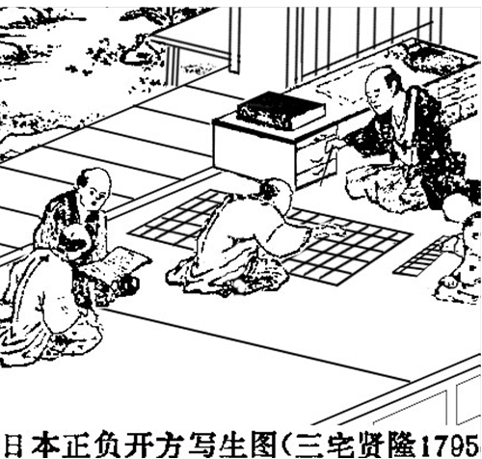
Суань пан

Slide 8
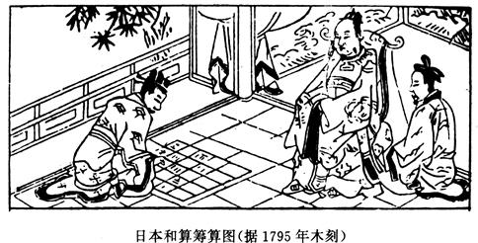
Пример 1

Slide 9
Трактаты, которые переводил с вэнь янь вэня (др.кит.язык), были:
1. "Математика в девяти книгах" (Цзю Чжан Суань Шу) [241 , 255];
2. "Девять книг по математике" (Цинь Цзюшао)[242, 243];
3. "Математический трактат о морском острове" ( Лю Хуэй) [241];
4. "Математический трактат о морском зеркале"(Ли Е) [235].
5. «Суань Сюе Ци Мэн» Чжу Шицзе (первая книга этого автора) [246].

Slide 10
Цзю Чжан Суань Шу. (Математика в девяти книгах). Шанхай 1936. (на кит. языке)
Цинь Цзюшао. Шу шу цзю чжан. (Девять книг по математике). Шанхай 1937. (на кит. языке)
Чжу Шицзе «Суань Сюе Ци Мэн» (Разъяснения заблуждений (неясностей, темных мест) в математике). (на кит. языке)
Чжу Шицзе «Сы Юань Юй Цзянь» (Четыре начала (основы) нефритового отражения). (на кит. языке)
Чжун Го Гу Дай Кэ Сюе Цзянь чжуань цзи (Шань Цзи) (Биографические записки о древних китайских ученых). Т. 1, 1997. – 665 с. (на кит. языке)
Чжен Юйсянь Современное развитие преподавания математики. Нань Цинь. 1999. – 282 с. (на китайском языке.)

Slide 11
Предметные задачи
Предметными задачами традиционной китайской математики называем все задачи на вычисления встречающиеся в культуре средневекового и древнего Китая

Slide 12
Универсальная знаковая система
1. | 筹 | чоу (chou) - счетная палочка;
2. | 一 | и (yi)- один;
3. | 加（并） |   цзя (jia)(бин (bin))- прибавить (также добавить (любопытна возможность перевода этого иероглифа в "Чжоу би"))(объединить - термин характерный для счетной доски);
4. | 值 | чжи (zhi)- установи на счетном поле;
5. | 退 | туй (tui)- передвигай палочку влево;
6. |  | чоу (chou)- передвигай палочку вправо;
7. | 位 | вэй (wei)- место на вычислительном поле;
8. | 上 | шан (shang)- верх;
9. | 中 | чжун (zhong)- середина;
10. | 下 | ся (xia)- низ;
11. | 进 | цзин (jin)- доводить до
12. | 除 | чуй (chu) - исключать из …;
13. | 实 | ши (shi) - свободный член (место на счетном поле), подкоренное выражение делимое;
14. | 方 | фан (fang) - квадрат место на счетной доске;
15. | 隅 | юй (yu) - место на счетной доске;
16. | 廉 | лянь (lian) - коэффициенты (о них ниже);
17. | 负 | фу (fu) - отрицательное число;
18. | 真 | чжэн (zhen) - положительное число;
19. | 商 | шан (shang) - место на счетной доске, также частное;
20. | 分 | фэнь (fen) – дробь;
21. | 元 | юань (yuan) - неизвестная (включать этот термин в алгебраический словарь – можно, но совершенно не обязательно об этом ниже).

Slide 13
Продолжение
Словарь второй ступени
Словарь второй ступени - это производный словарь от словаря первой ступени, в котором представлены термины, выражающие действия, определенные многократным повторением одной и той же операции, или слова, выражаемые комбинациями одного – двух слов минимального словаря
1. | 乘 | чэн (cheng) – умножить;
2. | 行 | синь (хан) (xin (hang)) - строка (столбец);
3. | 减 | цзянь (jian) – вычитать;
4. | （）廉 | (liang) лян - вспомогательные коэффициенты;
5. | 奇 | цзи (ji) - остаток дроби, нечетное, четные числа;
6. |  | чуй (chui) – ступени;
7. | 实如法而  | ши жу фа эр - объедини делимое и делитель в одно число
8. | 重差 | чжун ча (zhong cha) - двухслойная разность
9. | 正负术 | чжен фу шу (zheng fu shu) - определение положительных и отрицательных чисел;
10. |  | гуй (gui) - метод деления.

Slide 14
Словарь третьей ступени
состоит из правил, перечисленных в трактатах, например: цзянь фэнь ( 减分 ), чжун фэнь （重分）, пин фэнь （平分）, жу фан чэн ( 如方程 ), кай фан （开方）, кай ли фан （开力方）) и др.

Slide 15
Можно сделать следующие важные выводы о:
1) терминологическом единстве рассматриваемой математической литературы;
2) схеме развития базы математических знаний средневековой китайской математики;
3) существовании схемы, типичной для европейского знания в традиционной китайской математике, а именно – «опыт, обобщение, отвлечение, опыт отвлечения, обобщение - знак (символ)», которая была реализована китайской знаковой системой.

Slide 16
Некоторые дидактические выводы по классическим (традиционным) математическим текстам можно сформулировать цели обучения в древние и средние века китайского математического образования, а именно:
Уметь свободно пользоваться счетным инструментом, подобного суань пану.
Освоить все стандартные методы решения задач, но поскольку каждая задача являлась представителем своего фактор-класса, то вся «программа» обучения математике оказывалась, факторизована по признаку применения задач в реальной жизни, что соответствовало названиям математических методов.
Научиться правильно определять принадлежность задачи соответствующему классу и выбирать среди многих алгоритмов (всего 26-27) нужный. Особенно эта цель была актуальна в древности.

Slide 17
Продолжение к выводам
Уметь объяснить, комментировать полученные результаты, а также доносить их до «заказчика».
«библиотека алгоритмов» решения актуальных задач средневекового Китая имела те же признаки конструктивной математики образовавшейся к середине пятидесятых годов двадцатого века, что на наш взгляд не является парадоксом истории, но является характеристикой математического мышления и двух способов его развития.

Slide 18
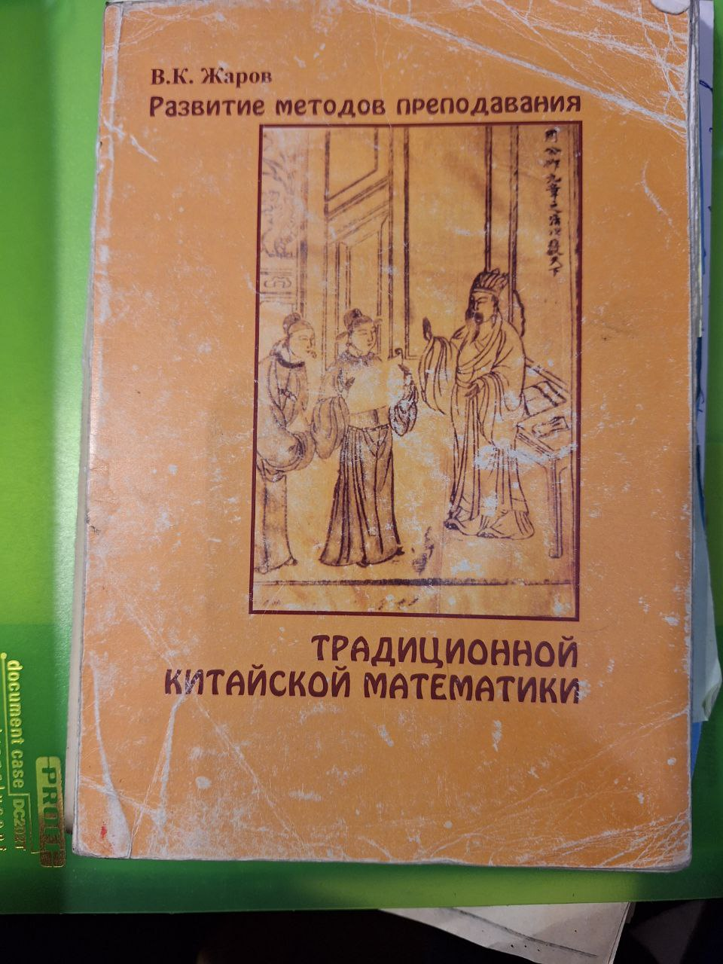
Пример использования схемы Маркова
К сожалению, техническая сложность, могу показать ее только как страницу из книжки

Slide 19
Пример 2
Обратите внимание на последний вывод примера 1:«библиотека алгоритмов» решения актуальных задач средневекового Китая имела те же признаки конструктивной математики образовавшейся к середине пятидесятых годов двадцатого века, что на наш взгляд не является парадоксом истории, но является характеристикой математического мышления и двух способов его развития.

Slide 20
Пример 2: традиционная российская школа математического образования
Основные положения:
1. Вычислительные традиции также как и в китайской (пример 1) имеют большое значение. Христианские византийские традиции имеют существенное значение в формировании образовательной школы.
2. Геометрические основания к началам вычислений и решения задач.
3. Способы формулировок (постановки) вопросов задач.
4. Примат ЗАДАЧИ выбор «правила» и облачение любого решения в вербальные одежды. «Расскажи как будешь решать задачу!». (российская ментальность)
5. Основная цель обучения математики – умение рассуждать (1853 г. Н.А. Вышнеградский «О специальных педагогических учебных заведениях»)

Slide 21
Продолжение
6. Зависимость между величинами выражается аналитически (один из первых намеков на алгебраиченость).
7. «невозможно учить следованием по образцу» Петр Первый Указ 28.01.1724 об учреждении Академии наук.
8. П.С. Гурьев «всякое знание человека начинается с чувственного и частного …» 1832 г «Арифметические листки».
9. Был чрезвычайно важен переход от арифметики к алгебре.
10. увеличение степени абстракции понятий в курсе математики!

Slide 22
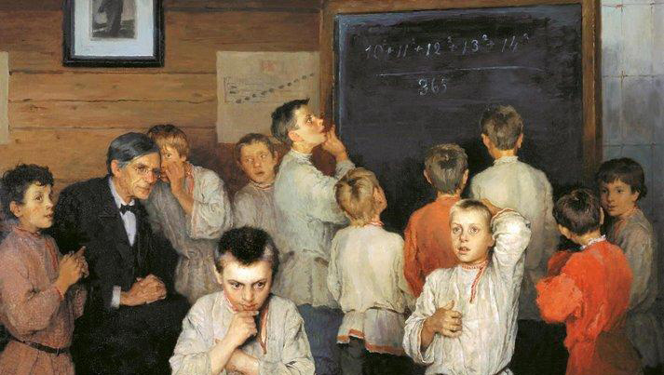
Устный счет в народной школе С.А.Рачинского

Slide 23
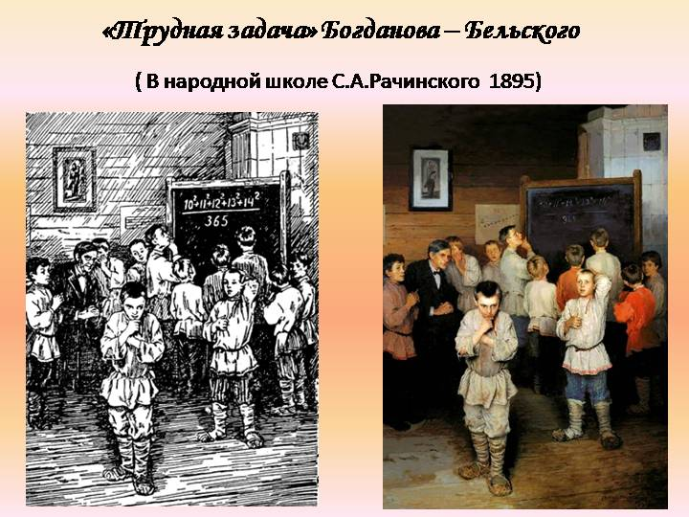
Продолжение

Slide 24
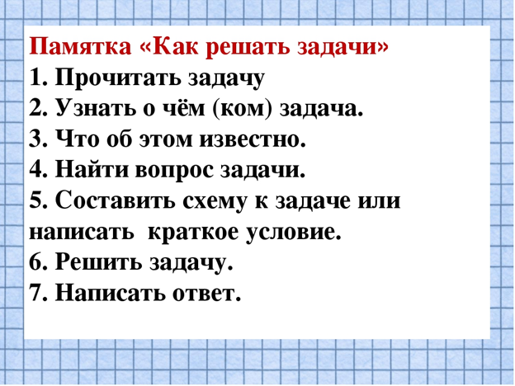
Пример 2

Slide 25
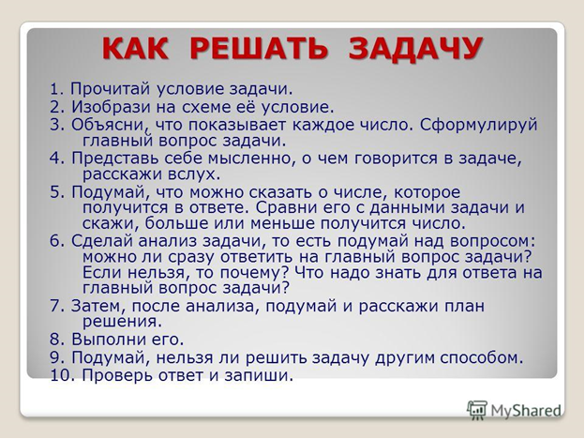

Slide 26
Некоторые выводы
В обучении математике в традиционной российской школе должно начинаться с арифметики, не с таблиц вычислений, а с арифметики! (с цветных палочек)
Вычисление – один из самых ранних, и, возможно первый, из интеллектуальных приемов получения результатов абстрактного характера в деятельности человека, а также возможность проверки (развитие критического мышления)
. «Операционный состав действий определяется, прежде всего, (но неисключительно) условиями его выполнения» [Якиманская И.С.].
Интериоризация операционных и предметных знаний на основании создания знаковых систем (в первую очередь языковых) приводит к зарождению понятий (словесных значений) и необходимости в формулировках (постановках) вопросов к себе и вербальное оформление предмета интереса.
Несложно заметить сходство между традиционной китайской математикой и современными приемами программирования

Slide 27
Спасибо за Внимание!

